Slide 1
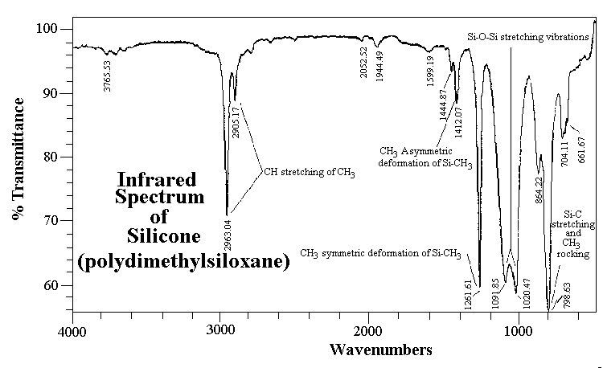
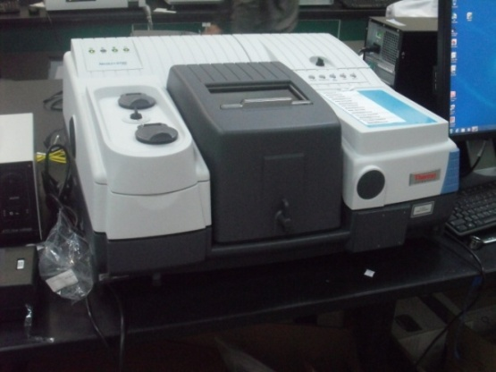
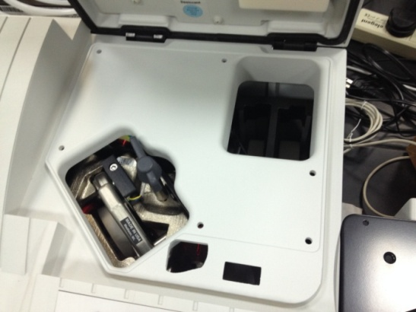
تحليل (أي تصنيف) المواد بقياس طيف الامتصاص الحراري مستفيدا من تحويلات فوريير
Materials Characterization through Fourier Transform Infra-red Spectroscopy
Nicolet 6700 FTIR

Slide 2
تذبذت الجزيئات كبصمة تحليل
Vibration of Molecules
N, 3N, 3N-6 (or 3N-5), N-1, 2N-5 (or 2N-4)
Water: http://www2.ess.ucla.edu/~schauble/MoleculeHTML/H2O_html/H2O_page.html
http://www.chemtube3d.com/vibrationsH2O.htm
CO₂:
http://www2.ess.ucla.edu/~schauble/MoleculeHTML/CO2_html/CO2_page.html
CH₄:
http://www2.ess.ucla.edu/~schauble/MoleculeHTML/CH4_html/CH4_page.html
http://www2.ess.ucla.edu/~schauble/molecular_vibrations.htm
http://teaching.shu.ac.uk/hwb/chemistry/tutorials/molspec/irspec1.htm

Slide 3
امتصاص الجزيئات للموجات الحرارية
Conserve energy: +hν = E_{n}-E_{i}
Dipole approximation [there are selection rules: Δl = +1
Since transition probability is proportional to <n|r|i>, n> and i> should have opposite polarities.
Vibrational excitation: ΔE = h ν = ~ 0.1 eV ~ 10 μm ~ 800 cm⁻¹
Electronic excitation: ΔE = h ν = ~3 eV
Rotational excitation ~ meV

Slide 4
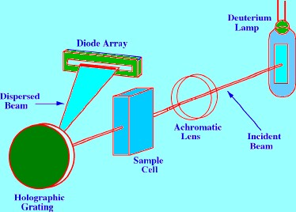
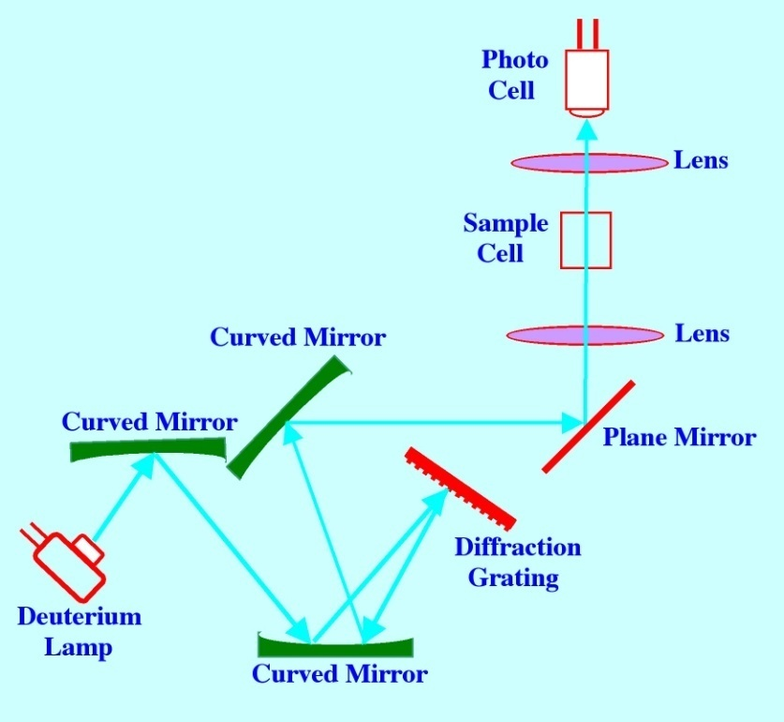
قياس طيف الإمتصاص للأشعة الحرارية تقليديا

Slide 5
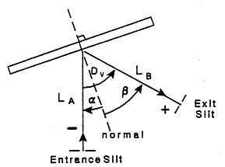
عمل المحزز.. ومشاكله!
Grating equation is given by:
D_{v} is constant from the geometry of the spectrometer
You can solve α (and β) for a specific λ
http://www.horiba.com/scientific/products/optics-tutorial/diffraction-gratings/
Notes:
α - (alpha) angle of incidence degrees β - (beta) angle of diffraction degrees k - diffraction order integer n - groove density grooves/mm D_{V} - the included angle or deviation angle degrees µ₀ - refractive index dimensionless λ - wavelength in vacuum nanometres

Slide 6
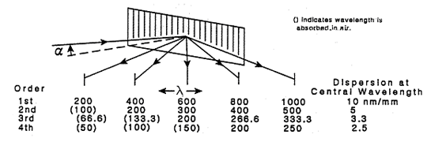
عرفنا العمل. فأين المشاكل؟!
http://www.horiba.com/scientific/products/optics-tutorial/diffraction-gratings/
Notes:
α - (alpha) angle of incidence degrees β - (beta) angle of diffraction degrees k - diffraction order integer n - groove density grooves/mm D_{V} - the included angle or deviation angle degrees µ₀ - refractive index dimensionless λ - wavelength in vacuum nanometres

Slide 7
سؤال للجماهير الحائرة:
وش دخـّل كل هالسواليف بسلسلة المحاضرات في التطبيقات الرياضيـّة؟؟

Slide 8
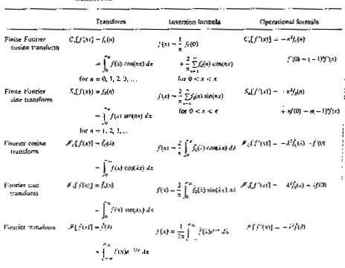
Fourier Series and Transforms

Slide 9
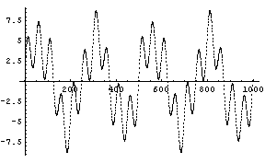
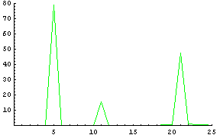
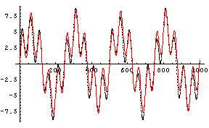
ListPlot-Table of sum of three sinusoids. Then FFT the data, and compare with reconstructed function.
y(x) = 5 sin(2πx/250) + 1 sin(2πx/100) + 3 sin(2πx/50)
نتحدث أكثر عن تحويل فوريير في يوم آخر، بإذن الله

Slide 10
سؤال (للجماهير المحبة للفيزياء):
لماذا نحتاج تحويل فوريير لقياس طيف الإمتصاص؟

Slide 11
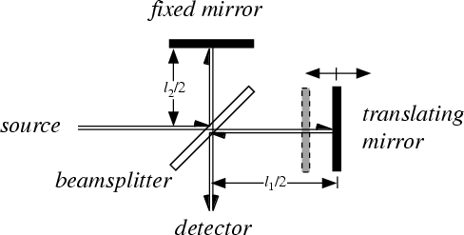
تخيـّل لو كان المصدر الضوئي أحادي اللون (ليزر)، فما الإشارة الملتقطة عند تحرك المرآة بسرعة ثابتة؟
تخيـّل لو كان المصدر الضوئي ثنائي اللون (ليزرين)، فما الإشارة الملتقطة عند تحرك المرآة بسرعة ثابتة؟
طيب.. لو كان المصدر عديد اللون (متصل طيف الإضاءة)
The source sees the Fourier Transform “interferogram” of the source’s spectral intensity!
[See for example Klein’s Optics]

Slide 12
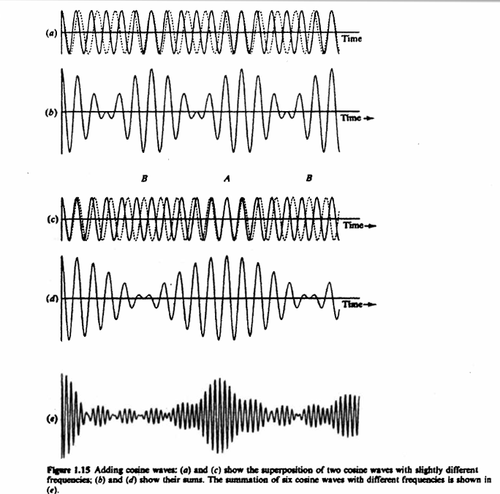
Fundamentals of Molecular Spectroscopy

Slide 13
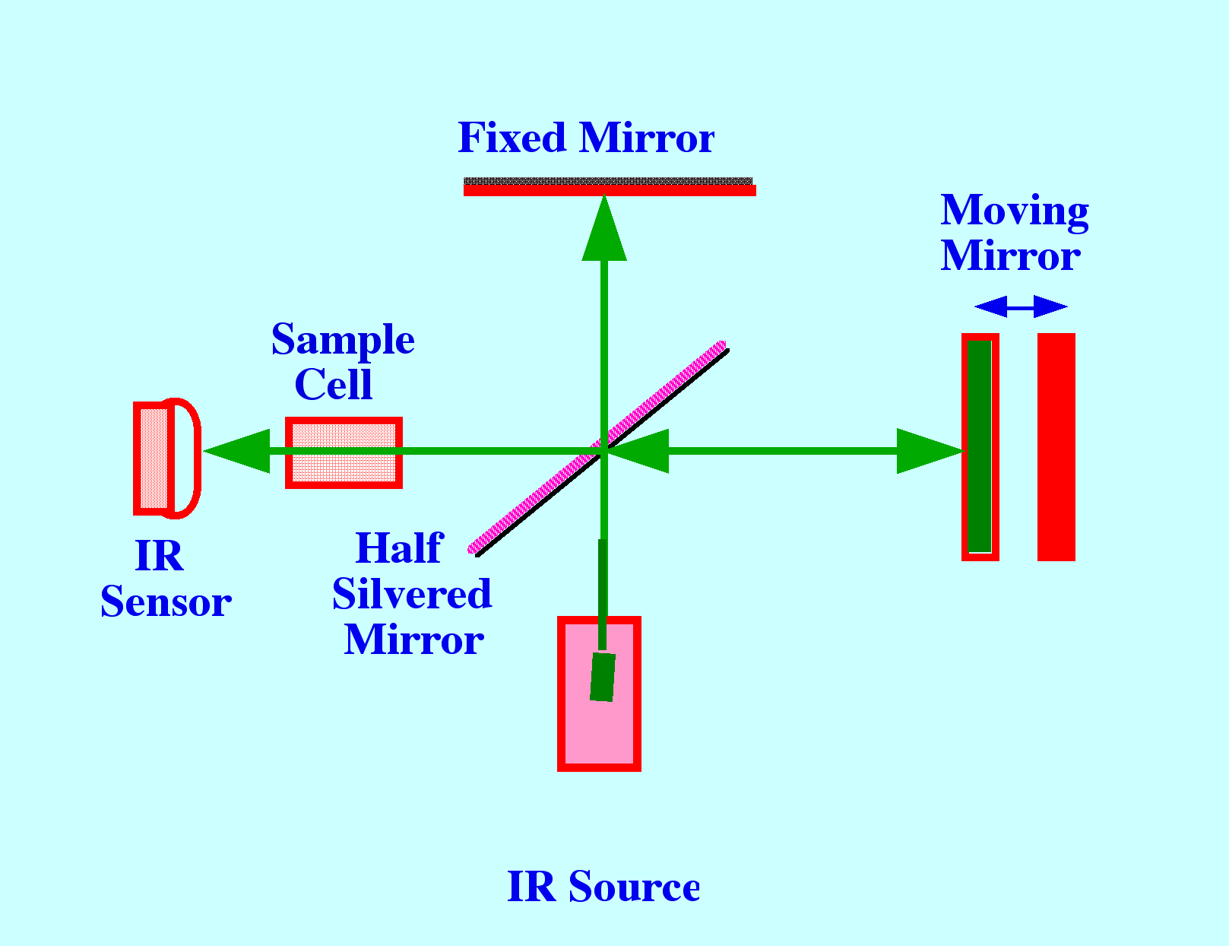
FTIR Instrumentation

Slide 14
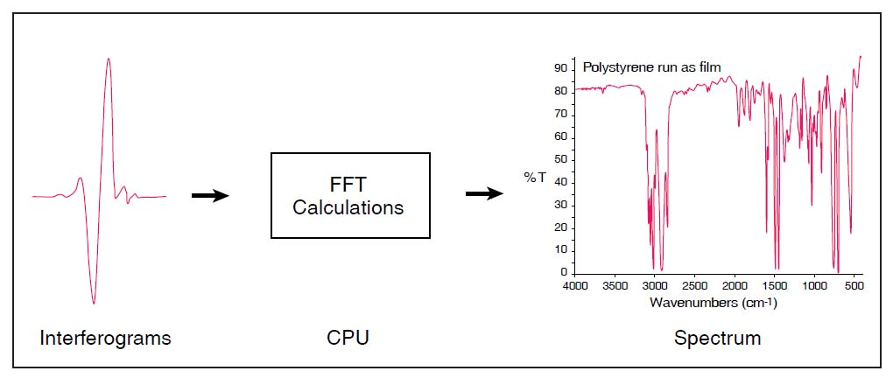
FTIR Signal: measured.. calculated
Interferogram and its Fourier Transform
The spectra on the right are ratio when there is/ is not a sample. The ‘dips’ are dips in transmission due to absorption by the sample.

Slide 15
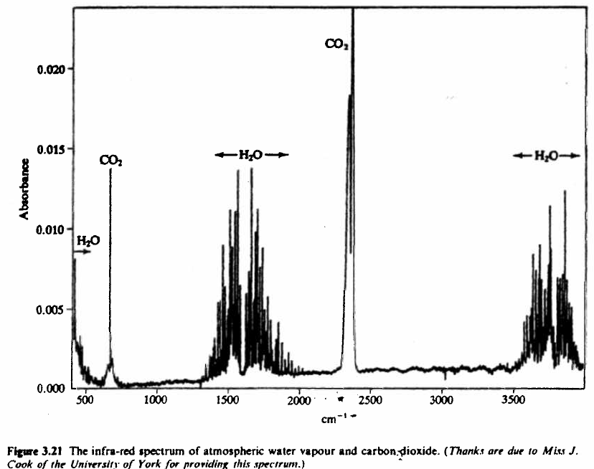
ميزات قياس الطيف باتستخدام تحويل فورير
التقاط الإشارة للطيف كاملا
زمن التحليل قصير
لا حاجة إلى اقتطاع الإشارة عند فتحة المحزز (أصلا ليس ثمة محزز)
دقة قياس الزمن الدورة (أو التردد) عالي جدا لاستخدام الليزر
القدرة على تمييز الخطوط عالي و لا يعتمد على الطول الموجي

